Slide 1
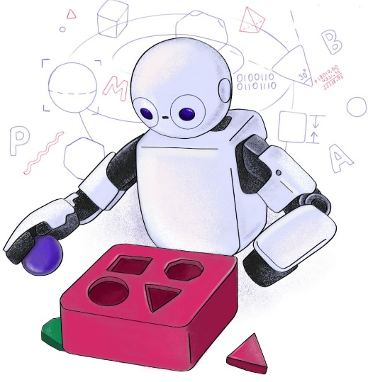

T320 - Introdução ao Aprendizado de Máquina II: Redes Neurais Artificiais (Parte I)
Felipe Augusto Pereira de Figueiredo
felipe.figueiredo@inatel.br

Slide 2
Introdução
A partir desta aula, entenderemos como as ideias que discutimos até agora serão úteis na construção de modelos matemáticos que aproximam a atividade de aprendizagem do cérebro.
Essas ideias que já discutimos, nos ajudarão a entender o funcionamento das redes neurais artificiais (RNAs).
Redes neurais artificiais são uma das formas mais populares e efetivas para implementação de sistemas de aprendizado de máquina e mereceriam por sí só uma disciplina em separado.
Portanto, neste tópico, veremos uma breve visão geral sobre as RNAs.

Slide 3
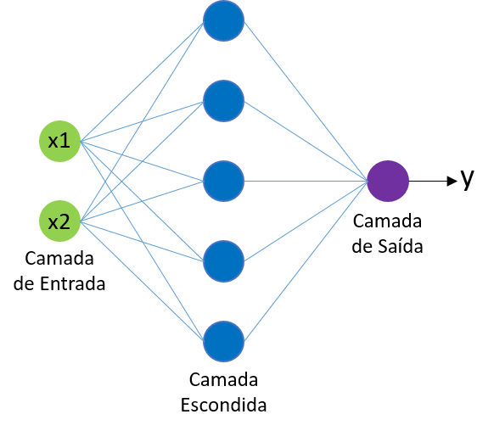
Redes Neurais Artificiais
neurônios
Redes neurais artificiais são modelos computacionais inspirados pelo funcionamento do cérebro dos animais.
Elas são capazes de realizar tarefas de aprendizado de máquina (e.g., regressão e classificação) com grande eficácia.
pesos sinápticos
pesos sinápticos
Notes:
Os estímulos de entrada são recebidos por um neurônio, na sequência, os estímulos são integrados e se o resultado da integração deles for maior do que um limiar de ativação, um impulso é propagado até os próximos neurônios.

Slide 4
Redes Neurais Artificiais
neurônios
RNAs são geralmente apresentadas como sistemas de nós (unidades ou neurônios) interconectados, que geram valores de saída, simulando o comportamento de redes neurais biológicas.
Esta primeira parte deste tópico, foca nos elementos básicos de construção de uma rede neural, os nós ou neurônios.
pesos sinápticos
pesos sinápticos
Notes:
Os estímulos de entrada são recebidos por um neurônio, na sequência, os estímulos são integrados e se o resultado da integração deles for maior do que um limiar de ativação, um impulso é propagado até os próximos neurônios.

Slide 5

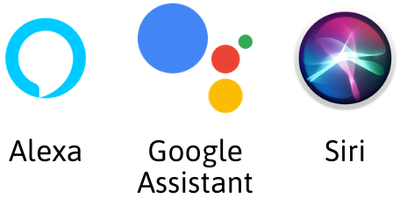



Algumas aplicações famosas
RNAs são versáteis, poderosas e escalonáveis, tornando-as ideais para realizar tarefas grandes e altamente complexas de aprendizado de máquina, como por exemplo:
Classificar bilhões de imagens (e.g., como o Google Images, Facebook, etc. fazem),
Serviços de reconhecimento de fala (e.g., a Siri da Apple, Alexa da Amazon e Google Assistant),
Recomendar vídeos que melhor se adequam ao comportamento de centenas de milhões de usuários todos os dias (e.g., YouTube, Netflix),
Pilotar um veículo com pouca ou nenhuma intervenção humana.
Responder praticamente qualquer pergunta (e.g., ChatGPT)
Notes:
RNAs são versáteis, poderosas e escalonáveis, tornando-as ideais para realizar tarefas grandes e altamente complexas de Machine Learning, como classificar bilhões de imagens (por exemplo, Google Images), ativar serviços de reconhecimento de fala (por exemplo, o Siri da Apple), recomendar os melhores vídeos assistir a centenas de milhões de usuários todos os dias (por exemplo, YouTube) ou aprender a vencer o campeão mundial no jogo Go examinando milhões de jogos anteriores e depois jogando contra si mesmo (AlphaGo do DeepMind).
Referências:
[1] https://www.techtarget.com/searchenterpriseai/news/450420189/How-Facebook-uses-deep-learning-models-to-engage-users
[2] https://www.geeksforgeeks.org/5-mind-blowing-ways-facebook-uses-machine-learning/

Slide 6
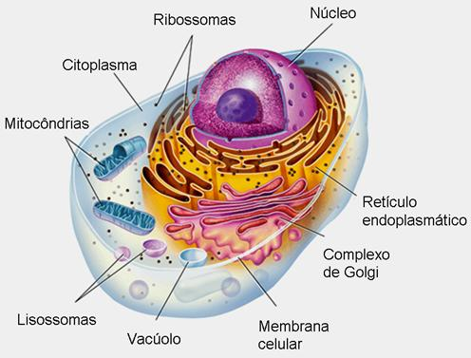
Um pouco de contexto
A descoberta da célula em 1665 por Robert Hooke foi importantíssima para que houvesse uma melhor compreensão da estrutura dos seres vivos.
Podemos considerar a célula como sendo o átomo da vida.
Células podem ser classificadas em procariontes e eucariontes.
Células procariontes têm uma estrutura simples e não possuem núcleo (e.g., bactérias).
Notes:
Os seres eucariotas são os organismos vivos unicelulares ou pluricelulares constituídos por células dotadas de núcleo, distinguindo-se dos procariotas (grupo parafilético), cujas células são desprovidas de um núcleo bem diferenciado.
Plantas, animais, fungos, protozoários, e algas são todos eucariontes.
No núcleo está contida a maior parte do material genético, o DNA, enquanto uma parte menor está contida nas mitocôndrias.
As células procariontes possuem estrutura simples e não apresentam núcleo. Seres procariontes se caracterizam por ter somente uma célula. Logo, os seres procariontes são unicelulares como as bactérias e cianobactérias.

Slide 7
Um pouco de contexto
As células eucariontes (e.g., plantas, animais, fungos, protozoários, algas, e amebas) possuem três partes principais: membrana, citoplasma e núcleo.
A membrana “delimita a célula”, i.e., ela isola seu interior do meio externo.
O citoplasma é o espaço intracelular entre a membrana e o núcleo.
Ele é preenchido pelo citosol onde estão suspensas as organelas (e.g., mitocôndrias, lisossomos, etc.).
Já o núcleo controla as atividades celulares e armazena a maior parte da informação genética (DNA) da célula.
Notes:
Os seres eucariotas são os organismos vivos unicelulares ou pluricelulares constituídos por células dotadas de núcleo, distinguindo-se dos procariotas (grupo parafilético), cujas células são desprovidas de um núcleo bem diferenciado.
Plantas, animais, fungos, protozoários, e algas são todos eucariontes.
No núcleo está contida a maior parte do material genético, o DNA, enquanto uma parte menor está contida nas mitocôndrias.
As células procariontes possuem estrutura simples e não apresentam núcleo. Seres procariontes se caracterizam por ter somente uma célula. Logo, os seres procariontes são unicelulares como as bactérias e cianobactérias.

Slide 8
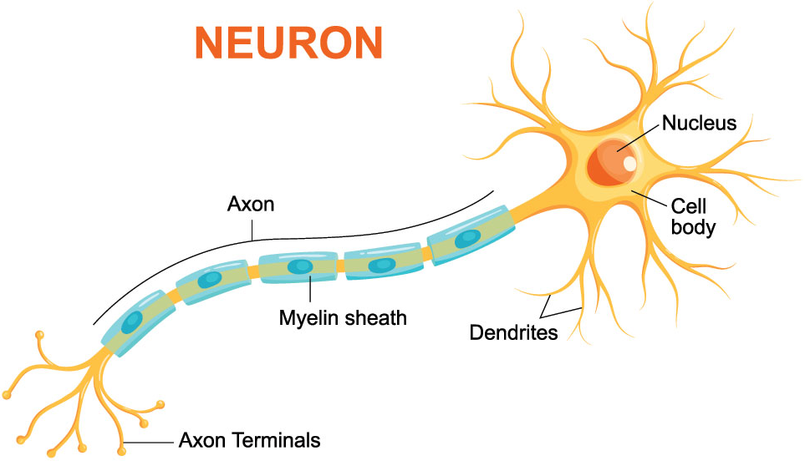
Um pouco de contexto
Os neurônios são células eucariontes também, mas são células que possuem mecanismos eletroquímicos característicos.
Os neurônios apresentam três partes básicas: os dendritos, o axônio e o corpo celular (soma).
Notes:
Os seres eucariotas são os organismos vivos unicelulares ou pluricelulares constituídos por células dotadas de núcleo, distinguindo-se dos procariotas (grupo parafilético), cujas células são desprovidas de um núcleo bem diferenciado.
Plantas, animais, fungos, protozoários, e algas são todos eucariontes.

Slide 9
Um pouco de contexto
Os dendritos são prolongamentos do neurônio que garantem a recepção de estímulos de outros neurônios, levando impulsos nervosos em direção ao corpo celular.
O axônio é um prolongamento que garante o envio de informação (estímulos) a outros neurônios através de seus terminais.
Cada neurônio possui apenas um axônio, o qual é, geralmente, mais longo que os dendritos.
Notes:
Os seres eucariotas são os organismos vivos unicelulares ou pluricelulares constituídos por células dotadas de núcleo, distinguindo-se dos procariotas (grupo parafilético), cujas células são desprovidas de um núcleo bem diferenciado.
Plantas, animais, fungos, protozoários, e algas são todos eucariontes.

Slide 10
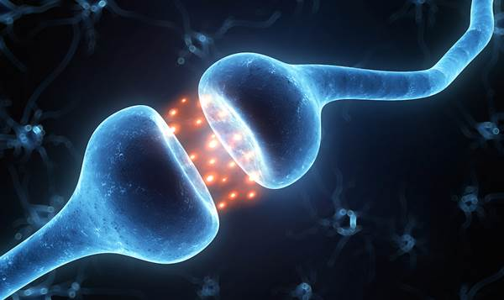
Um pouco de contexto
O corpo celular (também conhecido como soma) contém o núcleo do neurônio e é responsável por realizar a integração dos estímulos recebidos pelo neurônio através de seus dendritos.
Os pontos de contato entre os dentritos de um neurônio e os terminais do axônio de outro neurônio são chamados de sinapses.
Notes:
Os seres eucariotas são os organismos vivos unicelulares ou pluricelulares constituídos por células dotadas de núcleo, distinguindo-se dos procariotas (grupo parafilético), cujas células são desprovidas de um núcleo bem diferenciado.
Plantas, animais, fungos, protozoários, e algas são todos eucariontes.

Slide 11
Um pouco de contexto
Ou seja, os neurônios se comunicam uns com os outros através das sinapses.
Sinapses podem ser químicas, as mais comuns, ou elétricas, muito pouco comuns.
As figuras ao lado mostram o esquema de um neurônio e uma sinapse química.
Notes:
Os seres eucariotas são os organismos vivos unicelulares ou pluricelulares constituídos por células dotadas de núcleo, distinguindo-se dos procariotas (grupo parafilético), cujas células são desprovidas de um núcleo bem diferenciado.
Plantas, animais, fungos, protozoários, e algas são todos eucariontes.

Slide 12
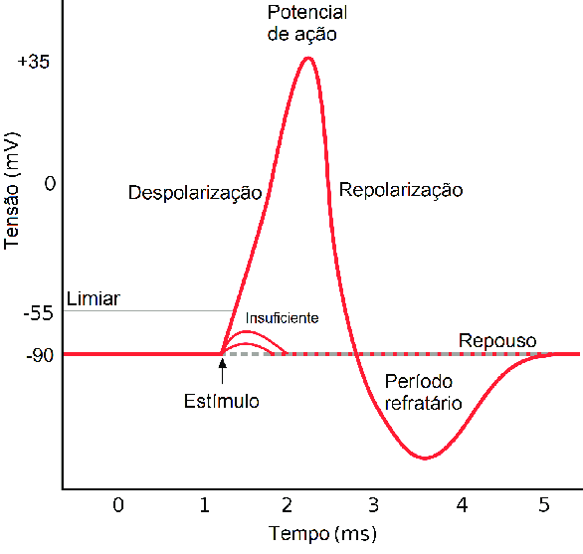
Um pouco de contexto
Em termos bem simples, mas lembrando de que existem exceções, nós podemos simplificar o funcionamento do neurônio como:
O neurônio recebe estímulos elétricos, através dos dendritos.
Esses estímulos são somados no corpo celular (i.e., soma).
Se a soma dos estímulos exceder um certo limiar de ativação, o neurônio gera um pulso (ou potencial de ação) que é enviado pelos terminais do axônio a outros neurônios.
Notes:
As sinapses são conexões entre a terminação do axônio de um neurônio e os dendritos de outo neurônio. São elas que fazem a conexão entre células vizinhas, dando continuidade à propagação do impulso nervoso por toda a rede neuronal.

Slide 13
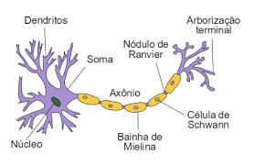
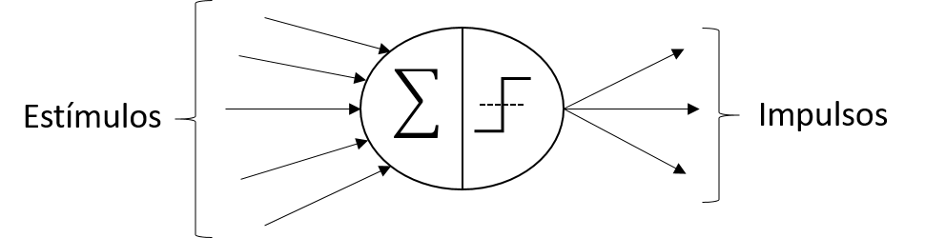
Um pouco de contexto
Um neurônio pode se conectar a até 20.000 outros neurônios através das sinapses.
Os sinais são passados de neurônio para neurônio através de reações eletroquímicas.
Do ponto de vista do nosso curso, o neurônio será considerado como um sistema com várias entradas e uma ou mais saídas onde a comunicação entre neurônios é feita através de sinais elétricos.
Modelo Matemático
Notes:
As sinapses são conexões entre a terminação do axônio de um neurônio e os dendritos de outo neurônio. São elas que fazem a conexão entre células vizinhas, dando continuidade à propagação do impulso nervoso por toda a rede neuronal.

Slide 14
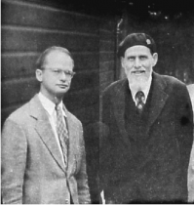
O modelo de McCulloch e Pitts
O final do século XIX e o início do século XX foram períodos fundamentais para o estabelecimento do conhecimento atual do sistema nervoso.
De posse desse entendimento, em 1943, dois neurocientistas, Warren McCulloch e Walter Pitts apresentam em um artigo científico o primeiro modelo computacional de um neurônio.
A partir desse modelo, foi possível estabelecer uma conexão entre o funcionamento de um neurônio e a lógica proposicional.
Walter Pitts e Warren McCulloch
Notes:
O final do século XIX e o início do século XX foram períodos fundamentais para o estabelecimento da visão atual do sistema nervoso. Quando Warren McCulloch e Walter Pitts apresentaram o primeiro modelo “computacional” de neurônio em 1943, já haviam sido identificados vários elementos considerados centrais até hoje.
O modelo de McCulloch e Pitts parece “simples” quando comparado à alguns modelos empregados hoje em dia, mas sua importância foi enorme. A partir desse modelo, foi possível estabelecer uma conexão entre o funcionamento de um neurônio e a lógica proposicional. A partir daí, a relação com a computação digital foi natural.
Artigo seminal de McCulloch e Pitts: “A Logical Calculus of Ideas Immanent in Nervous Activity,” W. McCulloch and W. Pitts (1943)
A Lógica Proposicional como o próprio nome já diz se baseia em proposições onde uma proposição é uma sentença declarativa, ou seja, é uma sentença que declara um fato podendo este ser verdeiro ou falso.
A proposição lógica é definida como toda oração que declare algo, podendo ser avaliada como verdadeira ou falsa.
Referências
[1] https://materialpublic.imd.ufrn.br/curso/disciplina/5/15/7/3#:~:text=A%20base%20da%20L%C3%B3gica%20Proposicional,um%20valor%2C%20verdadeiro%20ou%20falso.

Slide 15
O modelo de McCulloch e Pitts
Lógica proposicional se baseia em proposições.
Uma proposição é uma sentença declarativa ou afirmação, ou seja, é uma sentença que faz uma afirmação sobre um fato, podendo este ser verdadeiro ou falso.
O artigo de McCulloch e Pitts fornece insights fundamentais sobre como a lógica proposicional pode ser processada por um neurônio.
Existe uma correspondência direta entre a lógica proposicional e a lógica Booleana.
Podemos pensar em uma sentença declarativa como sendo uma expressão Booleana
1 ou 1 = 1
1 e 0 = 0
A partir desta correspondência, a relação com a computação foi direta e natural.
Notes:
O final do século XIX e o início do século XX foram períodos fundamentais para o estabelecimento da visão atual do sistema nervoso. Quando Warren McCulloch e Walter Pitts apresentaram o primeiro modelo “computacional” de neurônio em 1943, já haviam sido identificados vários elementos considerados centrais até hoje.
O modelo de McCulloch e Pitts parece “simples” quando comparado à alguns modelos empregados hoje em dia, mas sua importância foi enorme. A partir desse modelo, foi possível estabelecer uma conexão entre o funcionamento de um neurônio e a lógica proposicional. A partir daí, a relação com a computação digital foi natural.
Artigo seminal de McCulloch e Pitts: “A Logical Calculus of Ideas Immanent in Nervous Activity,” W. McCulloch and W. Pitts (1943)
A Lógica Proposicional como o próprio nome já diz se baseia em proposições onde uma proposição é uma sentença declarativa, ou seja, é uma sentença que declara um fato podendo este ser verdeiro ou falso.
A proposição lógica é definida como toda oração que declare algo, podendo ser avaliada como verdadeira ou falsa.
Referências
[1] https://materialpublic.imd.ufrn.br/curso/disciplina/5/15/7/3#:~:text=A%20base%20da%20L%C3%B3gica%20Proposicional,um%20valor%2C%20verdadeiro%20ou%20falso.

Slide 16
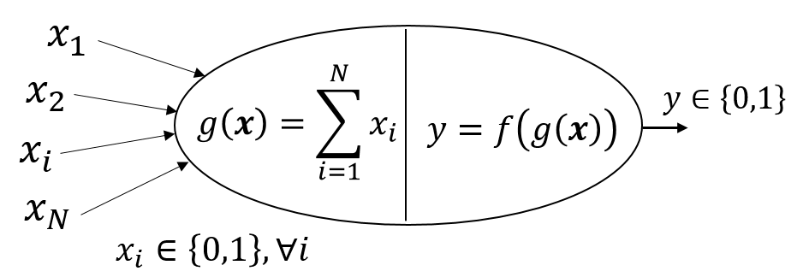
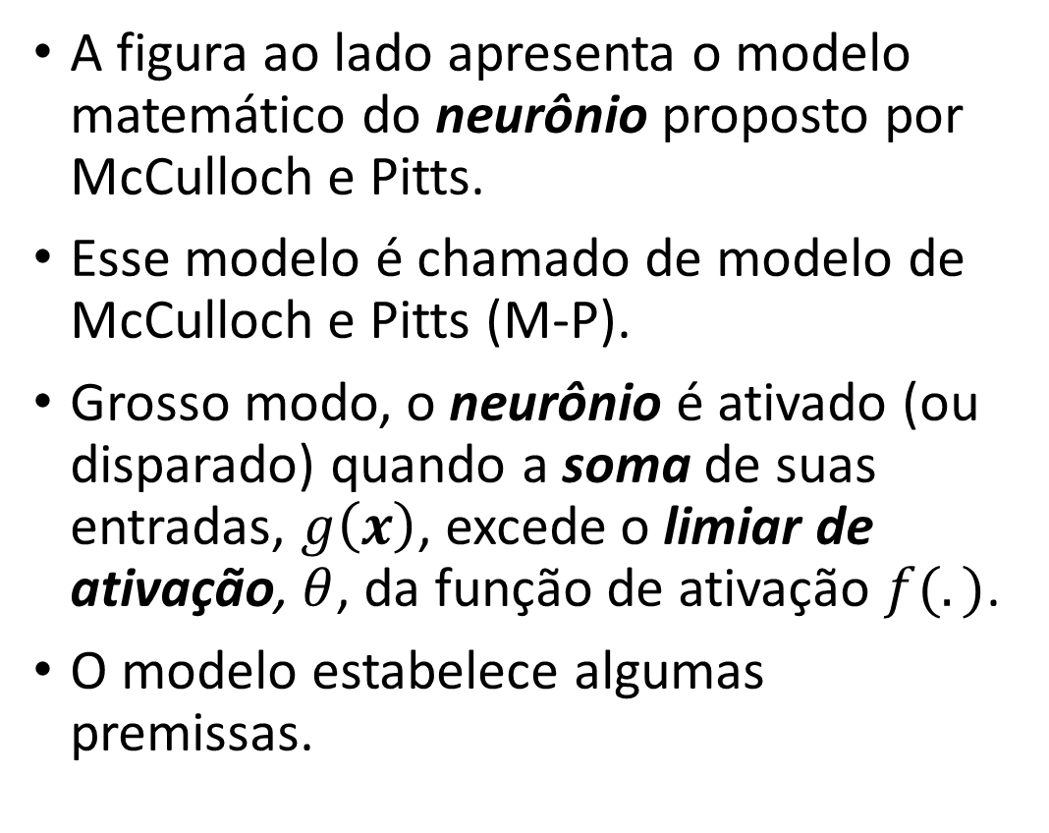
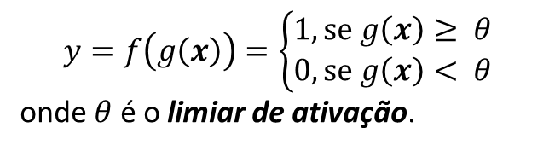
O modelo de McCulloch e Pitts
A figura ao lado apresenta o modelo matemático do neurônio proposto por McCulloch e Pitts.
Esse modelo é chamado de modelo de McCulloch e Pitts (M-P).
Grosso modo, o neurônio é ativado (ou disparado) quando a soma de suas entradas, $g\left(x\right)$, excede o limiar de ativação, $θ$, da função de ativação $f(.)$.
O modelo estabelece algumas premissas.
$$y=f\left(g\left(x\right)\right)=\left\{\begin{aligned}1, se g\left(x\right)≥ θ \\ 0, se g\left(x\right)< θ\end{aligned}\right.$$
onde $θ$ é o limiar de ativação.
Notes:
O final do século XIX e o início do século XX foram períodos fundamentais para o estabelecimento da visão atual do sistema nervoso. Quando Warren McCulloch e Walter Pitts apresentaram o primeiro modelo “computacional” de neurônio em 1943, já haviam sido identificados vários elementos considerados centrais até hoje.
O modelo de McCulloch e Pitts parece “simples” quando comparado à alguns modelos empregados hoje em dia, mas sua importância foi enorme. A partir desse modelo, foi possível estabelecer uma conexão entre o funcionamento de um neurônio e a lógica proposicional. A partir daí, a relação com a computação digital foi natural.
Artigo seminal de McCulloch e Pitts: “A Logical Calculus of Ideas Immanent in Nervous Activity,” W. McCulloch and W. Pitts (1943)

Slide 17
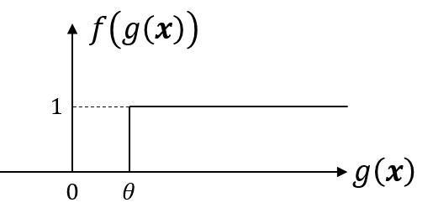
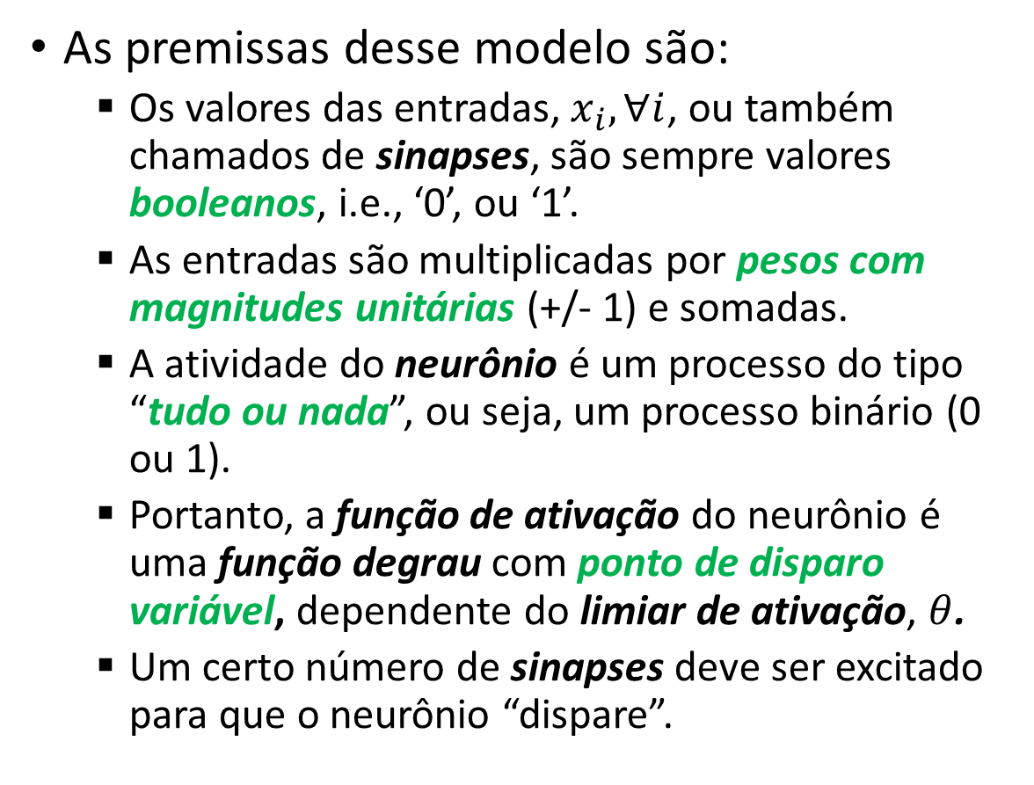
O modelo de McCulloch e Pitts
As premissas desse modelo são:
Os valores das entradas, $x_{i}, ∀i$, ou também chamados de sinapses, são sempre valores booleanos, i.e., ‘0’, ou ‘1’.
As entradas são multiplicadas por pesos com magnitudes unitárias (+/- 1) e somadas.
A atividade do neurônio é um processo do tipo “tudo ou nada”, ou seja, um processo binário (0 ou 1).
Portanto, a função de ativação do neurônio é uma função degrau com ponto de disparo variável, dependente do limiar de ativação, $θ$.
Um certo número de sinapses deve ser excitado para que o neurônio “dispare”.
função de ativação
Notes:
O final do século XIX e o início do século XX foram períodos fundamentais para o estabelecimento da visão atual do sistema nervoso. Quando Warren McCulloch e Walter Pitts apresentaram o primeiro modelo “computacional” de neurônio em 1943, já haviam sido identificados vários elementos considerados centrais até hoje.
O modelo de McCulloch e Pitts parece “simples” quando comparado à alguns modelos empregados hoje em dia, mas sua importância foi enorme. A partir desse modelo, foi possível estabelecer uma conexão entre o funcionamento de um neurônio e a lógica proposicional. A partir daí, a relação com a computação digital foi natural.
Artigo seminal de McCulloch e Pitts: “A Logical Calculus of Ideas Immanent in Nervous Activity,” W. McCulloch and W. Pitts (1943)

Slide 18
O modelo de McCulloch e Pitts
Portanto, o modelo do neurônio de McCulloch e Pitts nada mais é do que um classificador linear com limiar de decisão rígido, ponto de disparo variável, pesos unitários e atributos booleanos.
função de ativação
Notes:
O final do século XIX e o início do século XX foram períodos fundamentais para o estabelecimento da visão atual do sistema nervoso. Quando Warren McCulloch e Walter Pitts apresentaram o primeiro modelo “computacional” de neurônio em 1943, já haviam sido identificados vários elementos considerados centrais até hoje.
O modelo de McCulloch e Pitts parece “simples” quando comparado à alguns modelos empregados hoje em dia, mas sua importância foi enorme. A partir desse modelo, foi possível estabelecer uma conexão entre o funcionamento de um neurônio e a lógica proposicional. A partir daí, a relação com a computação digital foi natural.
Artigo seminal de McCulloch e Pitts: “A Logical Calculus of Ideas Immanent in Nervous Activity,” W. McCulloch and W. Pitts (1943)

Slide 19


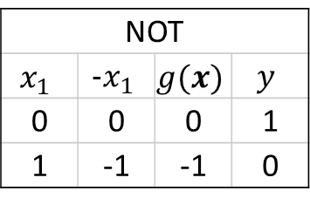

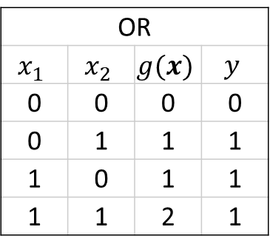



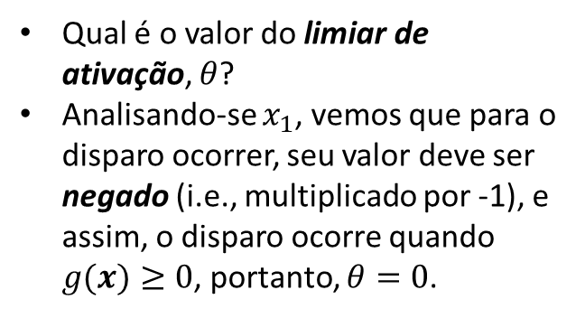














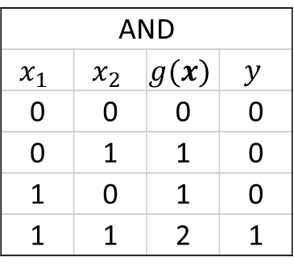





Exemplos de portas lógicas com o modelo M-P
OR
$$x_{1}$$ | $$x_{2}$$ | $$g(x)$$ | $$y$$
0 | 0 | 0 | 0
0 | 1 | 1 | 1
1 | 0 | 1 | 1
1 | 1 | 2 | 1
AND
$$x_{1}$$ | $$x_{2}$$ | $$g(x)$$ | $$y$$
0 | 0 | 0 | 0
0 | 1 | 1 | 0
1 | 0 | 1 | 0
1 | 1 | 2 | 1
NOT
$$x_{1}$$ | $$−x_{1}$$ | $$g(x)$$ | $$y$$
0 | 0 | 0 | 1
1 | -1 | -1 | 0
Qual é o valor do limiar de ativação, $θ$?
Analisando-se $x_{1}$, vemos que para o disparo ocorrer, seu valor deve ser negado (i.e., multiplicado por -1), e assim, o disparo ocorre quando $g(x)≥0$, portanto, $θ=0$.
Qual é o valor do limiar de ativação, $θ$?
Analisando-se $g(x)$, vemos que o disparo deve ocorrer quando $g(x)≥1$, portanto, $θ=1$.
Qual é o valor do limiar de ativação, $θ$?
Analisando-se $g(x)$, vemos que o disparo deve ocorrer quando $g(x)≥2$, portanto, $θ=2$.
$$f\left(g\left(x\right)\right)$$
$$f\left(g\left(x\right)\right)$$
$$f\left(g\left(x\right)\right)$$
função de ativação
função de ativação
função de ativação
$$1$$
$$1$$
$$1$$
$$g\left(x\right)$$
$$g\left(x\right)$$
$$g\left(x\right)$$
$$0$$
$θ$=1
$$0$$
$θ$=2
$θ$= 0
$$x_{1}$$
$$x_{1}$$
$$x_{1}$$
-1
$$g\left(x\right)$$
$$y$$
OBS.: Entradas inibitórias são entradas que têm seus valores multiplicados por -1.
$$g\left(x\right)$$
$$y$$
$$g\left(x\right)$$
$$y$$
$$g(x)$$
$$f≥0$$
$$g(x)$$
$f≥$1
$$g(x)$$
$$f≥2$$
$$x_{2}$$
$$x_{2}$$
Entrada inibitória
Notes:
Entradas inibitórias são entradas que tem seus valores ‘negados’.

Slide 20
Todos esses exemplos podem ser interpretados como problemas de classificação.

Slide 21


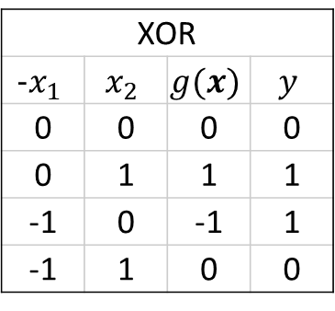


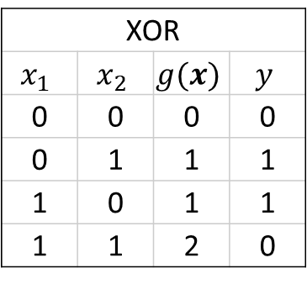
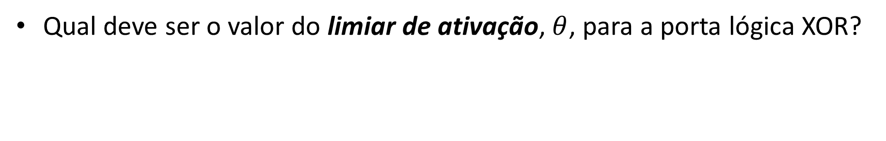

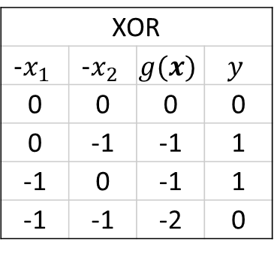

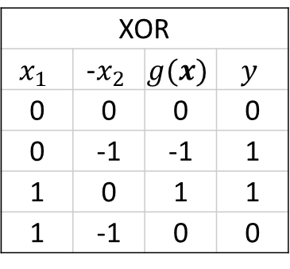

Exemplos de portas lógicas com o modelo M-P
Qual deve ser o valor do limiar de ativação, $θ$, para a porta lógica XOR?
Sem entradas inibitórias.
$x_{1}$ como entrada inibitória.
$x_{2}$ como entrada inibitória.
$x_{1}$ e $x_{2}$ como entradas inibitórias.
XOR
$$x_{1}$$ | $$x_{2}$$ | $$g(x)$$ | $$y$$
0 | 0 | 0 | 0
0 | 1 | 1 | 1
1 | 0 | 1 | 1
1 | 1 | 2 | 0
XOR
$$−x_{1}$$ | $$x_{2}$$ | $$g(x)$$ | $$y$$
0 | 0 | 0 | 0
0 | 1 | 1 | 1
-1 | 0 | -1 | 1
-1 | 1 | 0 | 0
XOR
$$x_{1}$$ | $$−x_{2}$$ | $$g(x)$$ | $$y$$
0 | 0 | 0 | 0
0 | -1 | -1 | 1
1 | 0 | 1 | 1
1 | -1 | 0 | 0
XOR
$$−x_{1}$$ | $$−x_{2}$$ | $$g(x)$$ | $$y$$
0 | 0 | 0 | 0
0 | -1 | -1 | 1
-1 | 0 | -1 | 1
-1 | -1 | -2 | 0
$$0<g\left(x\right)<2$$
$g\left(x\right)≤−1$ ou $g(x)≥1$
$g\left(x\right)≤−1$ ou $g(x)≥1$
$$−2<g\left(x\right)<0$$
Resposta: com um único modelo de M-P, não é possível encontrar um limiar de ativação que resolva este problema, pois como veremos adiante, este problema não é linearmente separável.
O modelo de M-P só resolve problemas linearmente separáveis.

Slide 22
Tarefa
Quiz: “T320 - Quiz – Redes Neurais Artificiais (Parte I)” que se encontra no MS Teams.
Notes:
Laboratório #6: https://mybinder.org/v2/gh/zz4fap/t320_aprendizado_de_maquina/main?filepath=labs%2FLaboratorio6.ipynb

Slide 23
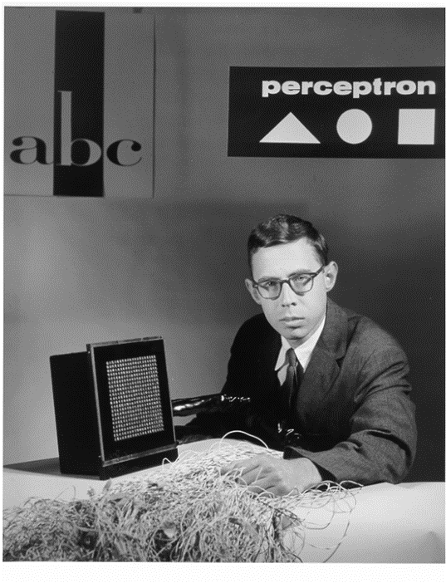
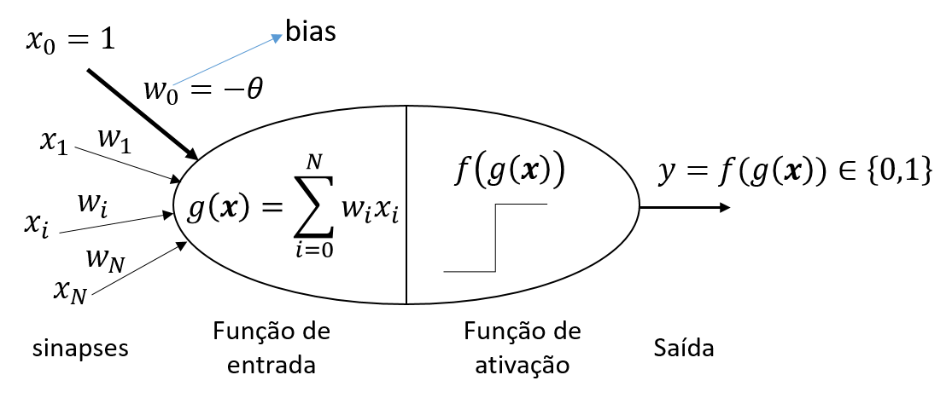
Perceptron
Em 1958, Frank Rosenblatt, propôs um novo modelo computacional mais geral que o modelo do neurônio de McCulloch e Pitts.
O modelo criado por ele foi chamado de perceptron e é mostrado na figura ao lado.
O perceptron é um modelo para aprendizado supervisionado de classificadores binários, ou seja problemas com duas classes.
Assim como o modelo de M-P, o perceptron só é capaz de classificar padrões linearmente separáveis.
Ou seja, o perceptron também não resolve o problema da classificação XOR.
Frank Rosenblatt
Notes:
Nós podemos dizer que o perceptron é uma rede neural com um único neurônio.
O Perceptron é um modelo computacional mais geral que o neurônio de Mcculloch Pitts.
A principal diferença entre o neurônio de Mcculloch Pitts e o Perceptron é a introdução de pesos sinápticos para entradas e um método para aprender os valores desses pesos.
Relembrando como o modelo de M-P é ativado (i.e., disparado):
$$y=f\left(g\left(x\right)\right)=1, se g\left(x\right)≥ θ$$
Reescrevendo $g\left(x\right)=\sum_{i=1}^{N}{x_{i}}$
$$y=f\left(g\left(x\right)\right)=1, se g\left(x\right)=\sum_{i=1}^{N}{{w_{i}x}_{i}}≥ θ$$
Passando $θ$ para o lado esquerdo da desigualdade, tem-se
$$y=f\left(g\left(x\right)\right)=1, se g\left(x\right)=\sum_{i=1}^{N}{{w_{i}x}_{i}−θ }≥0$$
Se considerarmos $x_{0}=1$ e $w_{0}=−θ$, etão podemos reescrever a equação acima como
$$y=f\left(g\left(x\right)\right)=1, se g\left(x\right)=\sum_{i=0}^{N}{w_{i}x_{i} }≥0$$
Desta forma, o limiar de ativação é absorvido pelo somatório e podemos usar a função de ativação centrada em zero, pois agora, ajusta-se o limiar de ativação indiretamente, através da atualização do peso $w_{0}$, que é normalmente chamado de bias.
A partir da equação acima, deve ficar claro que mesmo um Perceptron separa o espaço de entrada em duas metades. Todas as entradas que produzem 1 ficam em um lado e todas as entradas que produzem 0 ficam em outro lado.

Slide 24

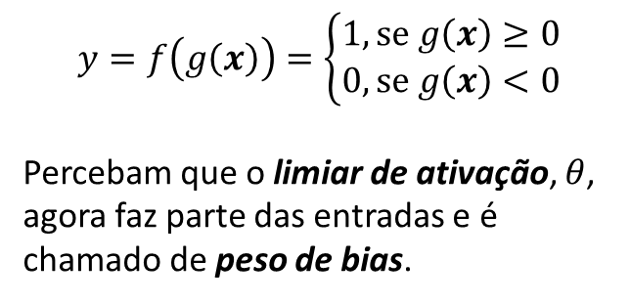

Perceptron
Esse novo modelo supera algumas das limitações do modelo de M-P:
Introdução do conceito de pesos sinápticos com valores reais para as entradas (ou sinapses).
Pesos dão uma medida de importância dos sinapses (i.e., atributos).
E um método para que o modelo aprenda os pesos e o ponto de ativação, que passa a ser um peso também.
$$y=f\left(g\left(x\right)\right)=\left\{\begin{aligned}1, se g\left(x\right)≥0 \\ 0, se g\left(x\right)<0\end{aligned}\right.$$
Percebam que o limiar de ativação, $θ$, agora faz parte das entradas e é chamado de peso de bias.
$$f\left(g\left(x\right)\right)$$
função de ativação
$$1$$
$$g\left(x\right)$$
$$0$$
Notes:
Nós podemos dizer que o perceptron é uma rede neural com um único neurônio.
O Perceptron é um modelo computacional mais geral que o neurônio de Mcculloch Pitts.
A principal diferença entre o neurônio de Mcculloch Pitts e o Perceptron é uma introdução de pesos sinápticos para entradas e um método para aprender os valores desses pesos.
Relembrando como o modelo de M-P é ativado (i.e., disparado):
$$y=f\left(g\left(x\right)\right)=1, se g\left(x\right)≥ θ$$
Reescrevendo $g\left(x\right)=\sum_{i=1}^{N}{x_{i}}$
$$y=f\left(g\left(x\right)\right)=1, se g\left(x\right)=\sum_{i=1}^{N}{{w_{i}x}_{i}}≥ θ$$
Passando $θ$ para o lado esquerdo da desigualdade, tem-se
$$y=f\left(g\left(x\right)\right)=1, se g\left(x\right)=\sum_{i=1}^{N}{{w_{i}x}_{i}−θ }≥0$$
Se considerarmos $x_{0}=1$ e $w_{0}=−θ$, etão podemos reescrever a equação acima como
$$y=f\left(g\left(x\right)\right)=1, se g\left(x\right)=\sum_{i=0}^{N}{w_{i}x_{i} }≥0$$
Desta forma, o limiar de ativação é absorvido pelo somatório e podemos usar a função de ativação centrada em zero, pois agora, ajusta-se o limiar de ativação indiretamente, através da atualização do peso $w_{0}$, que é normalmente chamado de bias.
A partir da equação acima, deve ficar claro que mesmo um Perceptron separa o espaço de entrada em duas metades. Todas as entradas que produzem 1 ficam em um lado e todas as entradas que produzem 0 ficam em outro lado.

Slide 25
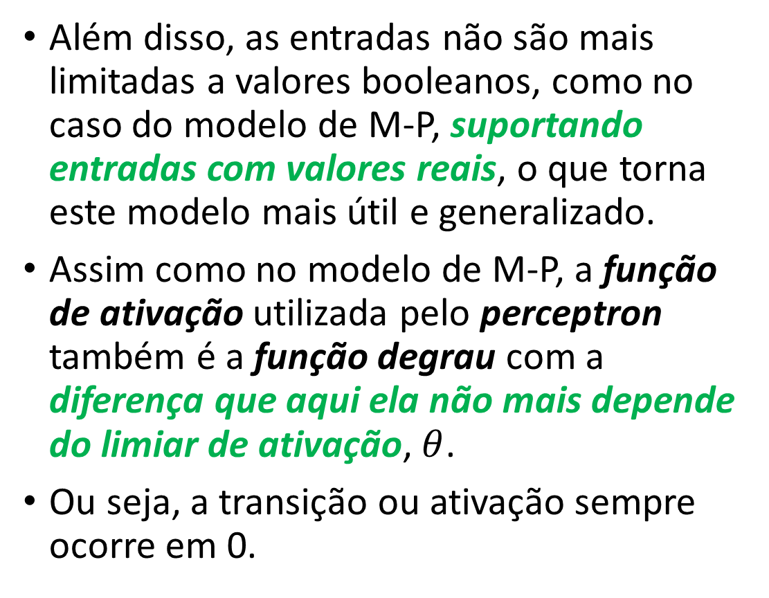
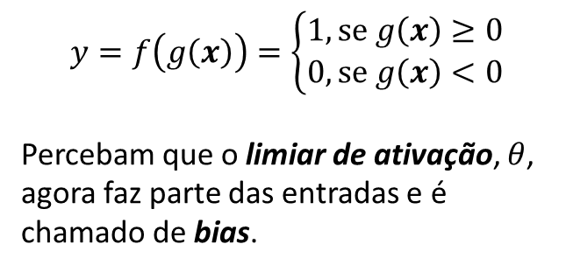
Perceptron
Além disso, as entradas não são mais limitadas a valores booleanos, como no caso do modelo de M-P, suportando entradas com valores reais, o que torna este modelo mais útil e generalizado.
Assim como no modelo de M-P, a função de ativação utilizada pelo perceptron também é a função degrau com a diferença que aqui ela não mais depende do limiar de ativação, $θ$.
Ou seja, a transição ou ativação sempre ocorre em 0.
$$y=f\left(g\left(x\right)\right)=\left\{\begin{aligned}1, se g\left(x\right)≥0 \\ 0, se g\left(x\right)<0\end{aligned}\right.$$
Percebam que o limiar de ativação, $θ$, agora faz parte das entradas e é chamado de bias.
$$f\left(g\left(x\right)\right)$$
função de ativação
$$1$$
$$g\left(x\right)$$
$$0$$
Notes:
Nós podemos dizer que o perceptron é uma rede neural com um único neurônio.
O Perceptron é um modelo computacional mais geral que o neurônio de Mcculloch Pitts.
A principal diferença entre o neurônio de Mcculloch Pitts e o Perceptron é uma introdução de pesos sinápticos para entradas e um método para aprender os valores desses pesos.
Relembrando como o modelo de M-P é ativado (i.e., disparado):
$$y=f\left(g\left(x\right)\right)=1, se g\left(x\right)≥ θ$$
Reescrevendo $g\left(x\right)=\sum_{i=1}^{N}{x_{i}}$
$$y=f\left(g\left(x\right)\right)=1, se g\left(x\right)=\sum_{i=1}^{N}{{w_{i}x}_{i}}≥ θ$$
Passando $θ$ para o lado esquerdo da desigualdade, tem-se
$$y=f\left(g\left(x\right)\right)=1, se g\left(x\right)=\sum_{i=1}^{N}{{w_{i}x}_{i}−θ }≥0$$
Se considerarmos $x_{0}=1$ e $w_{0}=−θ$, etão podemos reescrever a equação acima como
$$y=f\left(g\left(x\right)\right)=1, se g\left(x\right)=\sum_{i=0}^{N}{w_{i}x_{i} }≥0$$
Desta forma, o limiar de ativação é absorvido pelo somatório e podemos usar a função de ativação centrada em zero, pois agora, ajusta-se o limiar de ativação indiretamente, através da atualização do peso $w_{0}$, que é normalmente chamado de bias.
A partir da equação acima, deve ficar claro que mesmo um Perceptron separa o espaço de entrada em duas metades. Todas as entradas que produzem 1 ficam em um lado e todas as entradas que produzem 0 ficam em outro lado.

Slide 26


Perceptron
A ativação do perceptron é causada pela combinação linear dos estímulos de entrada em relação aos pesos sinápticos.
Se a combinação linear exceder o limiar de ativação, $θ$, o disparo ocorre.
Isso é expresso por uma função de ativação do tipo degrau.
$$y=f\left(g\left(x\right)\right)$$
$$1$$
$$g\left(x\right)$$
$$0$$
Notes:
Existem várias outras funções de ativação: https://en.wikipedia.org/wiki/Activation_function

Slide 27

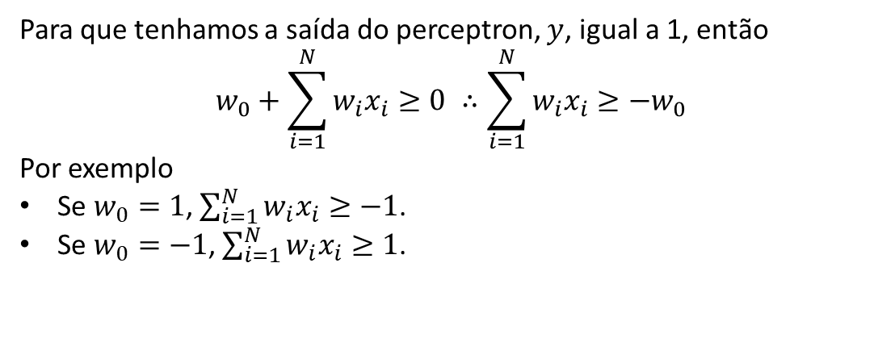
Perceptron
Notem que a função de ativação, $f(.)$, abaixo tem a transição para o valor 1 quando $g\left(x\right)=0$ e o limiar de ativação é controlado, indiretamente, pelo valor do peso de bias, $w_{0}$.
O limiar de ativação foi absorvido pela combinação linear, $g\left(x\right)$, e, portanto, podemos usar a função de ativação com transição fixa em zero, pois agora, ajusta-se o limiar de ativação indiretamente, através da atualização do peso $w_{0}$.
Para que tenhamos a saída do perceptron, $y$, igual a 1, então
$$w_{0}+\sum_{i=1}^{N}{w_{i}x_{i}}≥0 ∴\sum_{i=1}^{N}{w_{i}x_{i}}≥{−w}_{0}$$
Por exemplo
Se $w_{0}=1$, $\sum_{i=1}^{N}{w_{i}x_{i}}≥−1$.
Se $w_{0}=−1$, $\sum_{i=1}^{N}{w_{i}x_{i}}≥1$.
$$y=f\left(g\left(x\right)\right)$$
$$1$$
$$g\left(x\right)$$
$$0$$
Notes:
Existem várias outras funções de ativação: https://en.wikipedia.org/wiki/Activation_function

Slide 28
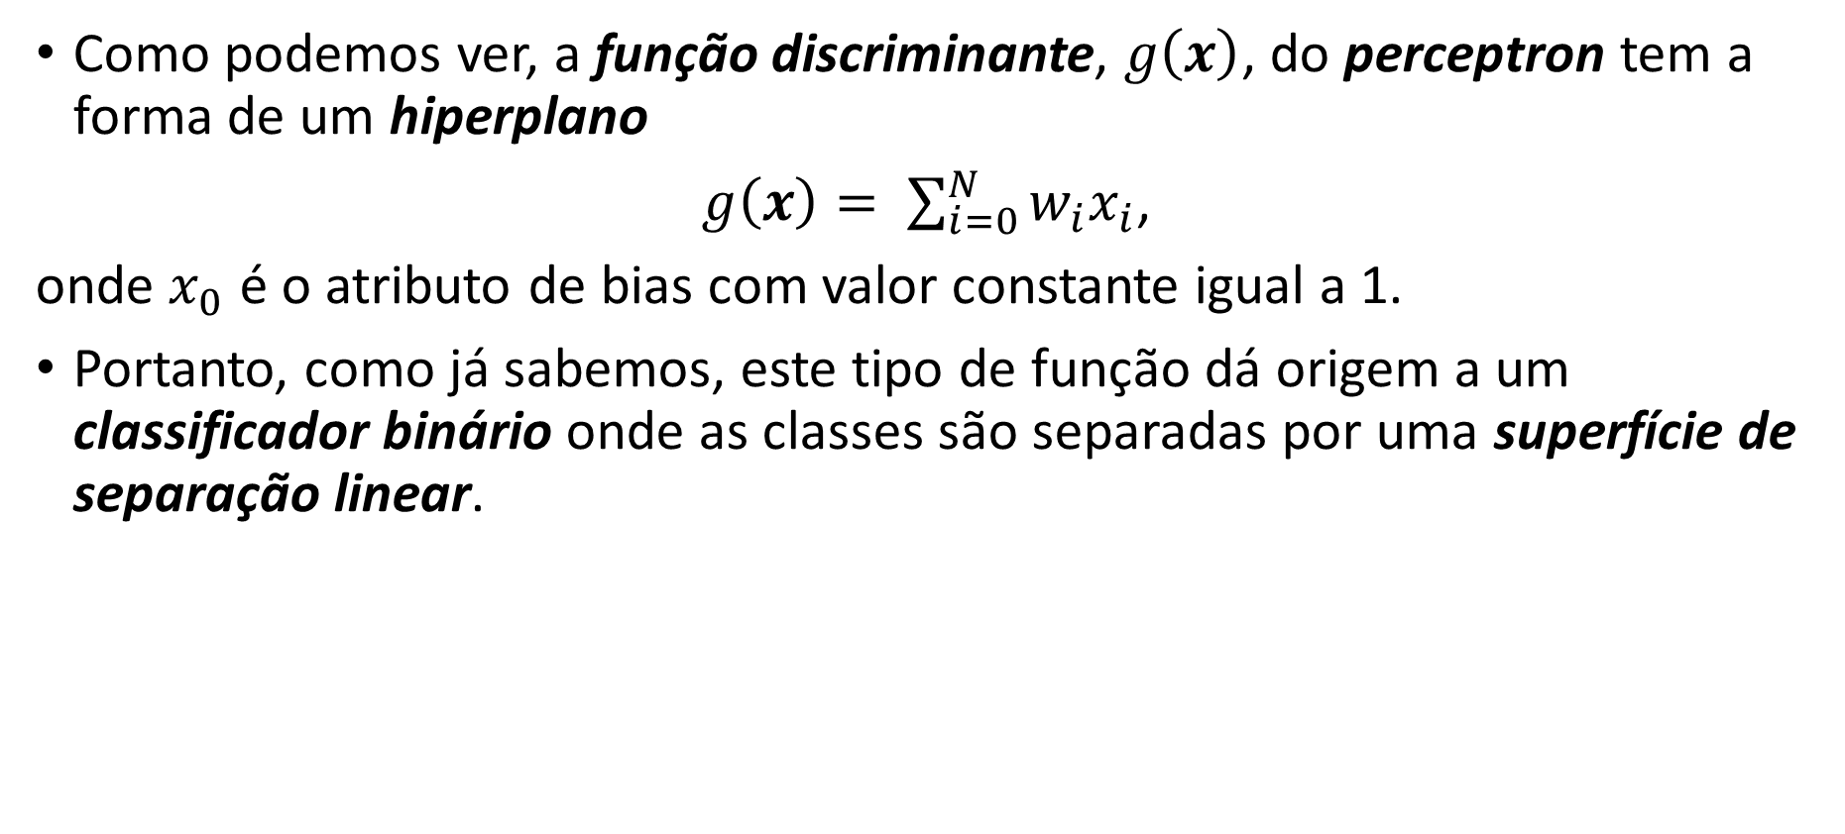
Perceptron
Como podemos ver, a função discriminante, $g\left(x\right)$, do perceptron tem a forma de um hiperplano
$g\left(x\right)= \sum_{i=0}^{N}{w_{i}x_{i}}$,
onde $x_{0}$ é o atributo de bias com valor constante igual a 1.
Portanto, como já sabemos, este tipo de função dá origem a um classificador binário onde as classes são separadas por uma superfície de separação linear.
combinação linear das entradas
$$y=f\left(g\left(x\right)\right)$$
$$1$$
$$g\left(x\right)$$
$$0$$
Notes:
Existem várias outras funções de ativação: https://en.wikipedia.org/wiki/Activation_function

Slide 29
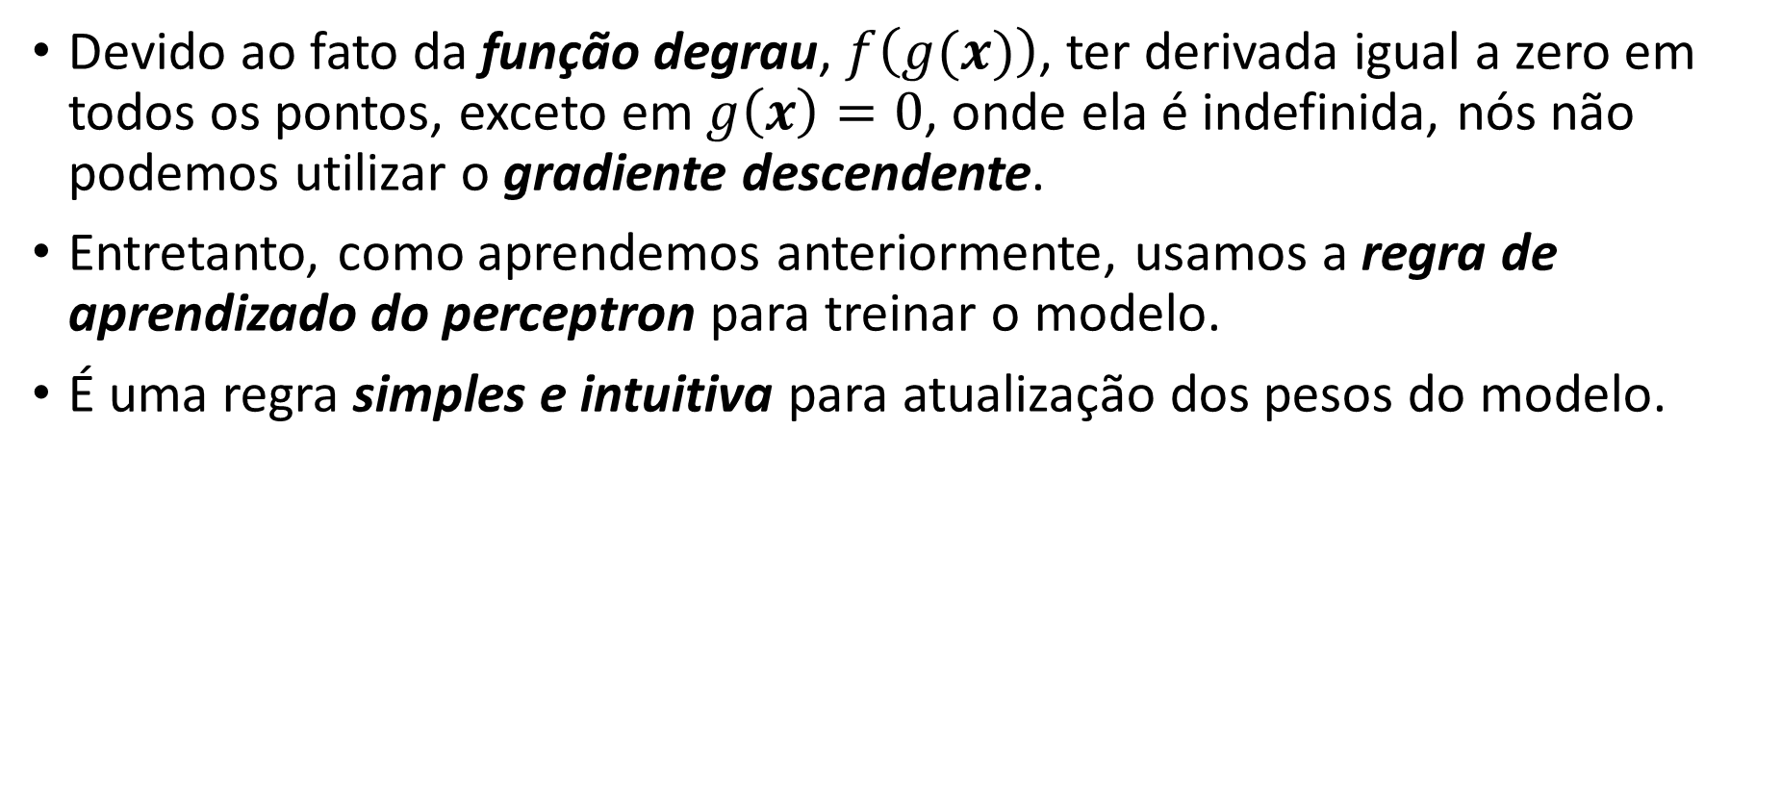
Regra de aprendizado do perceptron
Devido ao fato da função degrau, $f\left(g(x)\right)$, ter derivada igual a zero em todos os pontos, exceto em $g\left(x\right)=0$, onde ela é indefinida, nós não podemos utilizar o gradiente descendente.
Entretanto, como aprendemos anteriormente, usamos a regra de aprendizado do perceptron para treinar o modelo.
É uma regra simples e intuitiva para atualização dos pesos do modelo.
$$y=f\left(g\left(x\right)\right)$$
$$1$$
$$g\left(x\right)$$
$$0$$
Notes:
Perceba que a equação de adaptação dos pesos sinápticos é idêntica à equação de atualização que encontramos para regressores lineares.
Como ambos, o rótulo d e o valor de saída do perceptron y, assumes apenas 2 valores, 0 ou 1, existem apenas 3 possibilidades para a equação de atualização dos pesos:
Se a saída for correta, i.e., $\hat{y}$=y, então os pesos não são atualizados.
Se $\hat{y}$= 1 mas y = 0, então o valor do peso é aumentado caso a entrada correspondente, xi, seja positiva e diminuído caso xi seja negativo. Isso faz sentido pois nós queremos que o valor de $w^{T}x$ aumente tal que y se torne 1.
Se $\hat{y}$ = 0 mas y = 1, então o valor do peso é diminuido caso a entrada correspondente, xi, seja positiva e aumentado caso xi seja negativo. Isso faz sentido pois nós queremos que o valor de $w^{T}x$ diminua tal que y se torne 0.

Slide 30
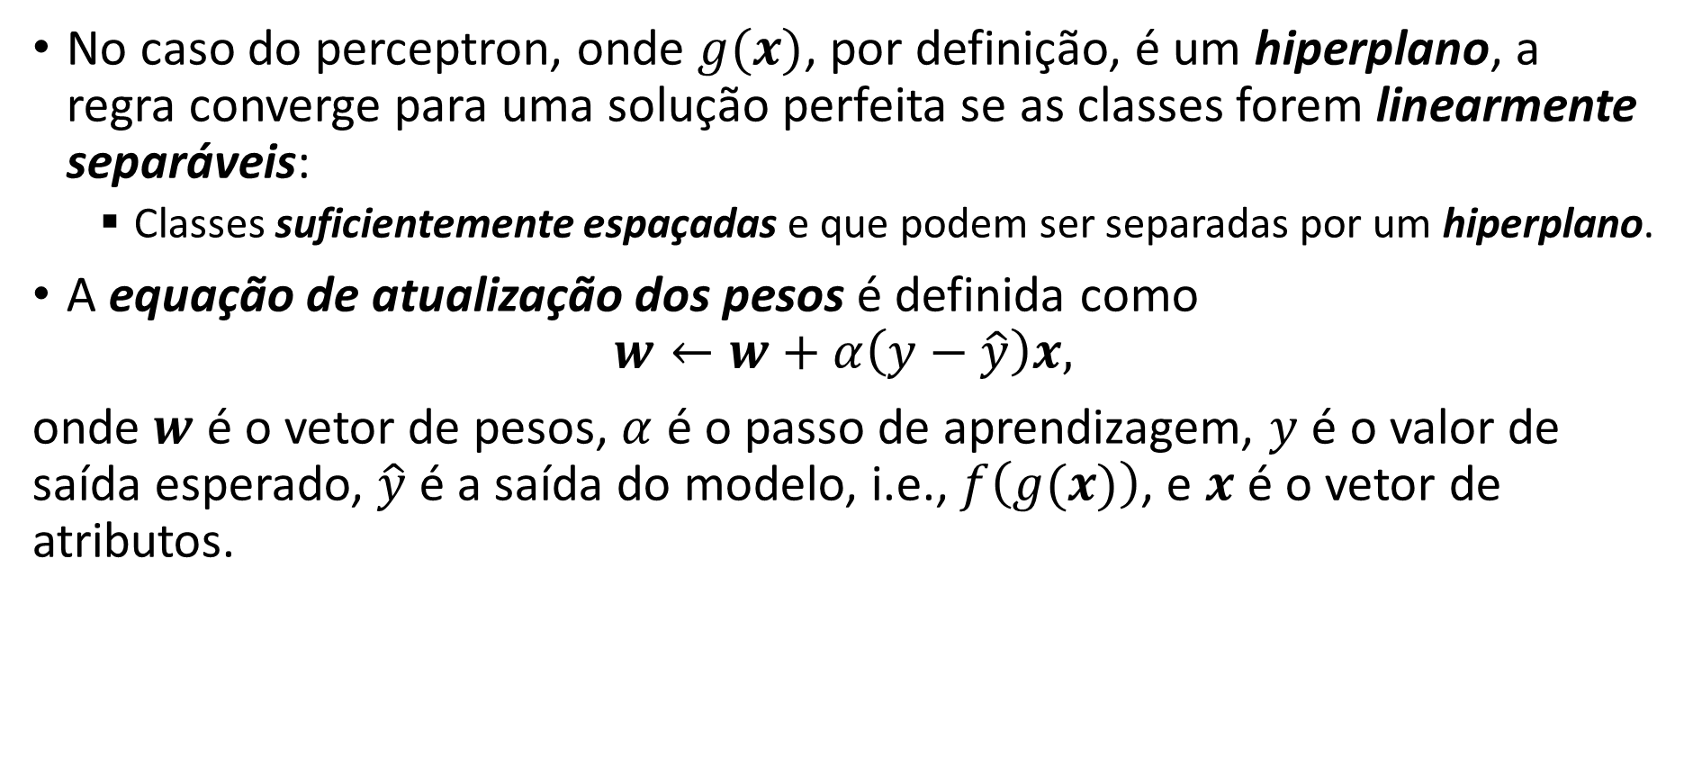
Regra de aprendizado do perceptron
No caso do perceptron, onde $g(x)$, por definição, é um hiperplano, a regra converge para uma solução perfeita se as classes forem linearmente separáveis:
Classes suficientemente espaçadas e que podem ser separadas por um hiperplano.
A equação de atualização dos pesos é definida como
$$w←w+α\left(y−\hat{y}\right)x,$$
onde $w$ é o vetor de pesos, $α$ é o passo de aprendizagem, $y$ é o valor de saída esperado, $\hat{y}$ é a saída do modelo, i.e., $f\left(g(x)\right)$, e $x$ é o vetor de atributos.
Equação idêntica a da atualização do gradiente descendente estocástico.
Notes:
Perceba que a equação de adaptação dos pesos sinápticos é idêntica à equação de atualização que encontramos para regressores lineares.
Como ambos, o rótulo d e o valor de saída do perceptron y, assumes apenas 2 valores, 0 ou 1, existem apenas 3 possibilidades para a equação de atualização dos pesos:
Se a saída for correta, i.e., $\hat{y}$=y, então os pesos não são atualizados.
Se $\hat{y}$= 1 mas y = 0, então o valor do peso é aumentado caso a entrada correspondente, xi, seja positiva e diminuído caso xi seja negativo. Isso faz sentido pois nós queremos que o valor de $w^{T}x$ aumente tal que y se torne 1.
Se $\hat{y}$ = 0 mas y = 1, então o valor do peso é diminuido caso a entrada correspondente, xi, seja positiva e aumentado caso xi seja negativo. Isso faz sentido pois nós queremos que o valor de $w^{T}x$ diminua tal que y se torne 0.

Slide 31
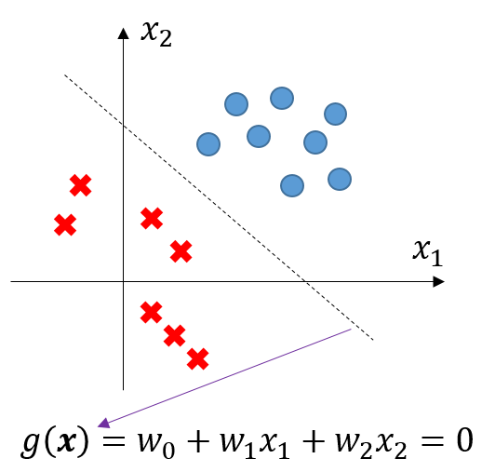
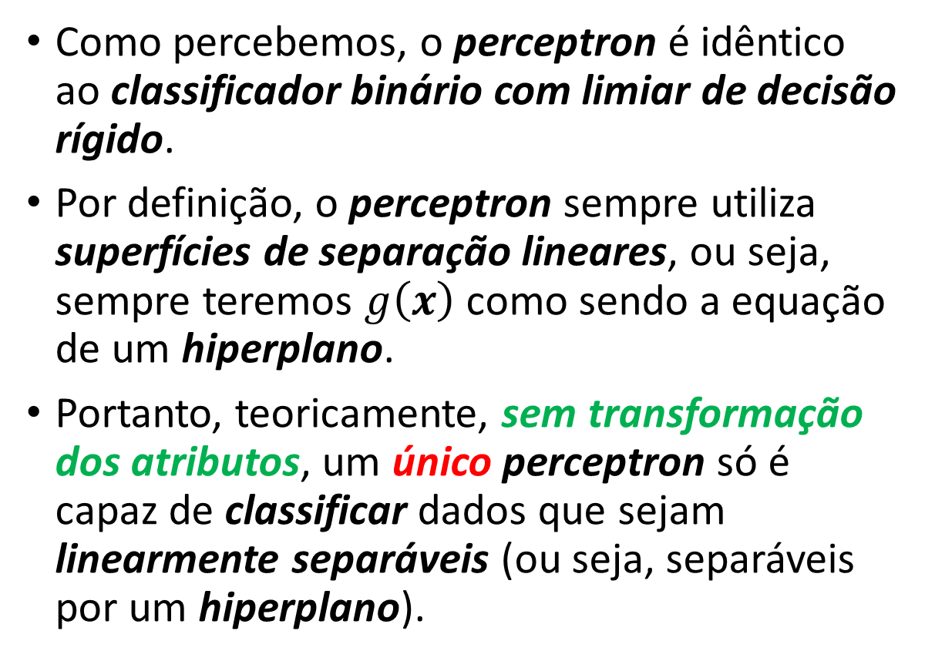

Perceptron
Como percebemos, o perceptron é idêntico ao classificador binário com limiar de decisão rígido.
Por definição, o perceptron sempre utiliza superfícies de separação lineares, ou seja, sempre teremos $g\left(x\right)$ como sendo a equação de um hiperplano.
Portanto, teoricamente, sem transformação dos atributos, um único perceptron só é capaz de classificar dados que sejam linearmente separáveis (ou seja, separáveis por um hiperplano).
A separação das duas classes ocorre onde $g\left(x\right)=0$.
Notes:
Para que um classificador linear funcione corretamente, as duas classes devem ser linearmente separáveis.
Isso significa que as classes devem ser suficientemente separadas umas das outras para garantir que a superfície de decisão consista de um hiperplano.
Existem várias outras funções de ativação: https://en.wikipedia.org/wiki/Activation_function

Slide 32
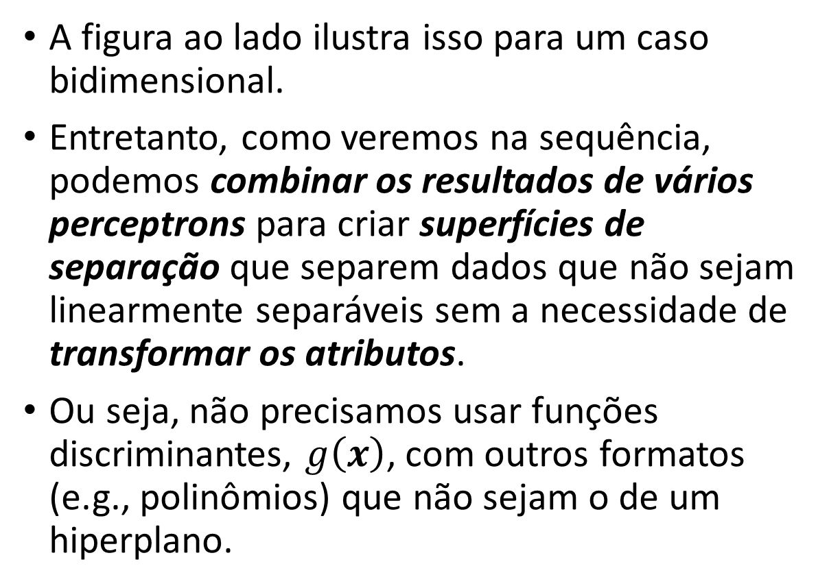

Perceptron
A figura ao lado ilustra isso para um caso bidimensional.
Entretanto, como veremos na sequência, podemos combinar os resultados de vários perceptrons para criar superfícies de separação que separem dados que não sejam linearmente separáveis sem a necessidade de transformar os atributos.
Ou seja, não precisamos usar funções discriminantes, $g\left(x\right)$, com outros formatos (e.g., polinômios) que não sejam o de um hiperplano.
A separação das duas classes ocorre onde $g\left(x\right)=0$.
Notes:
Para que um classificador linear funcione corretamente, as duas classes devem ser linearmente separáveis.
Isso significa que as classes devem ser suficientemente separadas umas das outras para garantir que a superfície de decisão consista de um hiperplano.
Existem várias outras funções de ativação: https://en.wikipedia.org/wiki/Activation_function

Slide 33
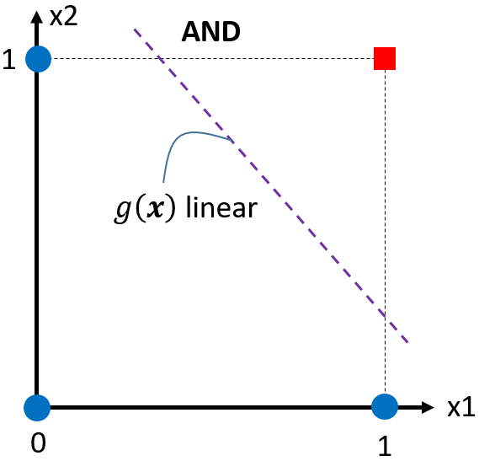
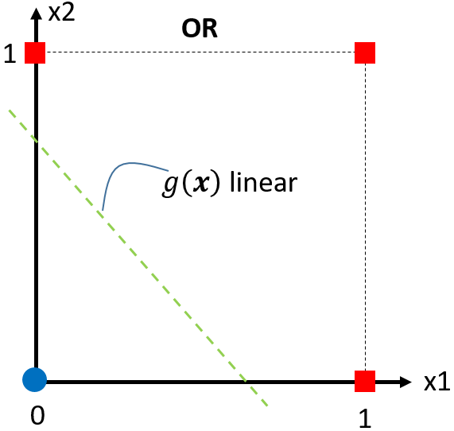
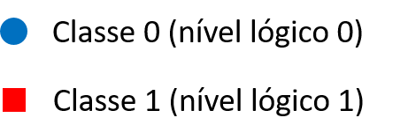
Perceptron
Por serem linearmente separáveis, as lógicas AND e OR podem ser separadas por um único perceptron.
As figuras abaixo demonstram que uma simples reta consegue separar os dados das duas lógicas.
Notes:
Exemplo: https://colab.research.google.com/github/zz4fap/t320_aprendizado_de_maquina/blob/main/notebooks/perceptron/perceptron_xor_problem.ipynb

Slide 34
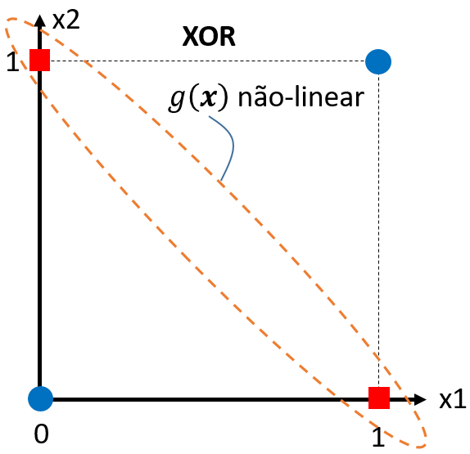
Perceptron
Porém, a lógica XOR não é linearmente separável e necessita de uma superfície de separação não-linear.
Vejam na figura abaixo que são necessárias no mínimo duas retas paralelas.
Como veremos, a separação da lógica XOR pode ser obtida combinando-se o resultado de dois perceptrons (i.e., dois classificadores lineares), que resultará em uma superfície de separação não linear.
Exemplo: perceptron_xor_problem.ipynb
Notes:
Exemplo: https://colab.research.google.com/github/zz4fap/t320_aprendizado_de_maquina/blob/main/notebooks/perceptron/perceptron_xor_problem.ipynb

Slide 35
Tarefas
Quiz: “T320 - Quiz – Redes Neurais Artificiais (Parte II)” que se encontra no MS Teams.
Exercício Prático: Laboratório #6.
Pode ser baixado do MS Teams ou do GitHub.
Pode ser respondido através do link acima (na nuvem) ou localmente.
Instruções para resolução e entrega dos laboratórios.
Notes:
Laboratório #6: https://mybinder.org/v2/gh/zz4fap/t320_aprendizado_de_maquina/main?filepath=labs%2FLaboratorio6.ipynb
Laboratório #6: https://colab.research.google.com/github/zz4fap/t320_aprendizado_de_maquina/blob/main/labs/Laboratorio6.ipynb

Slide 36
Obrigado!

Slide 37
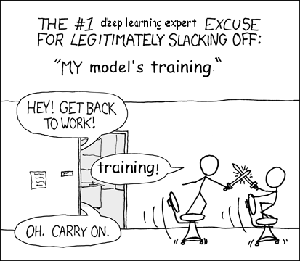
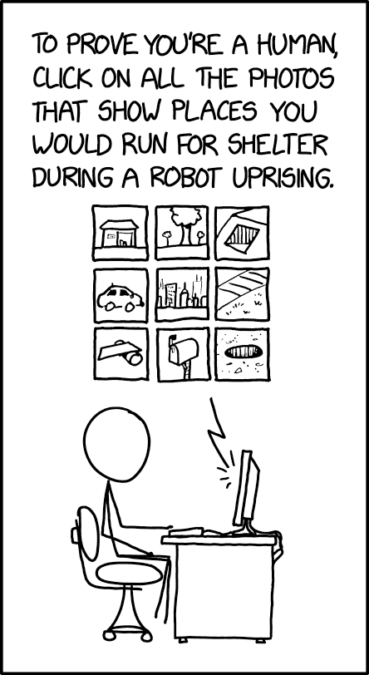
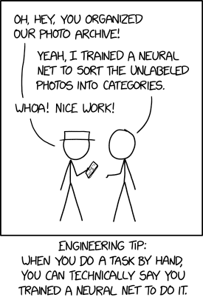



Slide 38
Figuras

Slide 39


Estímulos
Impulsos

Slide 40

















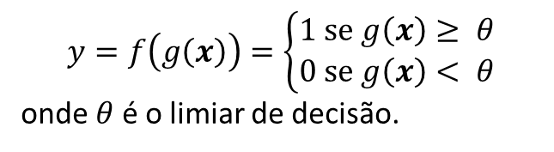



$$x_{1}$$
$$g\left(x\right)$$
$$y$$
$$g$$
$$f$$
$$x_{2}$$
$$x_{1}$$
$$x_{2}$$
$$g\left(x\right)=\sum_{i=1}^{N}{x_{i}}$$
$$y∈\left\{0,1\right\}$$
$$x_{i}$$
$$y=f\left(g\left(x\right)\right)$$
$$x_{1}$$
$$g\left(x\right)$$
$$y$$
$$g$$
$f≥$1
$$x_{N}$$
Entrada inibitória
$$x_{i}∈\left\{0,1\right\}, ∀i$$
$$f\left(g\left(x\right)\right)$$
$$1$$
$$y=f\left(g\left(x\right)\right)=\left\{\begin{aligned}1 se g\left(x\right)≥ θ \\ 0 se g\left(x\right)< θ\end{aligned}\right.$$
onde $θ$ é o limiar de decisão.
$$g\left(x\right)$$
$$0$$
$$θ$$

Slide 41









$$b$$
$$y=f({in}_{j})$$
$$x_{1}$$
$$f(.)$$
$${in}_{j}=\sum_{i=0}^{N}{w_{ij}x_{i}}$$
$$y∈\left\{0,1\right\}$$
$$x_{i}$$
$$x_{i}$$
$$x_{N}$$
sinapses
Função de entrada
Função de ativação
Saída
Ligações de saída

Slide 42






Peso do bias
$$x_{0}=1$$
$$y_{j}=f({in}_{j})$$
$$w_{0j}$$
$$f(.)$$
$${in}_{j}=\sum_{i=0}^{N}{w_{ij}x_{i}}$$
$$w_{ij}$$
$$y_{j}$$
$$x_{i}$$
Ligações de entrada
Função de entrada
Função de ativação
Saída
Ligações de saída

Slide 43











$$x_{0}=1$$
bias
$$w_{0}=−θ$$
$$x_{1}$$
$$w_{1}$$
$$g\left(x\right)=\sum_{i=0}^{N}{w_{i}x_{i}}$$
$$f\left(g\left(x\right)\right)$$
$$y=f(g\left(x\right))∈\left\{0,1\right\}$$
$$w_{i}$$
$$x_{i}$$
$$w_{N}$$
$$x_{N}$$
sinapses
Função de entrada
Função de ativação
Saída
$$f\left(g\left(x\right)\right)$$
$$1$$
$$g\left(x\right)$$
$$0$$

Slide 44






$$x_{2}$$
$$x_{2}$$
$$x_{1}$$
$$x_{1}$$
$$w_{1j}x_{1}+w_{2j}x_{2}+w_{0j}$$
$$g\left(x\right)=w_{0}+w_{1}x_{1}+w_{2}x_{2}=0$$

Slide 45
x1
y
x2
Camada de Saída
Camada de Entrada
Camada
Escondida

Slide 46
XNOR
x2
1
x1
0
1
Classe 0 (nível lógico 0)
Classe 1 (nível lógico 1)

Slide 47



x2
x2
x2
AND
OR
XOR
1
1
1
$g\left(x\right)$ não-linear
$g\left(x\right)$ linear
$g\left(x\right)$ linear
x1
x1
x1
0
1
0
1
0
1
Classe 0 (nível lógico 0)
Classe 1 (nível lógico 1)

Slide 48







$$x_{0}=1$$
Perceptron #1
AND
$$x_{1}$$
$$y_{1}={(x}_{1} \& \sim x_{2})$$
Perceptron #3
not
OR
$$x_{0}=1$$
$$y_{3}={(x}_{1} \& \sim x_{2}) | ({\sim x}_{1} \& x_{2})$$
not
AND
$$x_{2}$$
$$y_{2}=({\sim x}_{1} \& x_{2})$$
$$x_{0}=1$$
Perceptron #2

Slide 49


$$x_{0}=1$$
Perceptron #1
AND
$$x_{1}$$
$$y_{1}={(x}_{1} \& \sim x_{2})$$
Perceptron #3
OR
$$x_{0}=1$$
$$y_{3}=y_{1} | y_{2}$$
$${ =(x}_{1} \& \sim x_{2}) | ({\sim x}_{1} \& x_{2})$$
AND
$$x_{2}$$
$$y_{2}=({\sim x}_{1} \& x_{2})$$
$$x_{0}=1$$
Perceptron #2

Slide 50



$$x_{0}=1$$
Perceptron #1
OR
$$x_{1}$$
$$y_{1}={(x}_{1} | \sim x_{2})$$
Perceptron #3
AND
$$x_{0}=1$$
$$y_{3}=y_{1} \& y_{2}$$
$${ =(x}_{1} | \sim x_{2}) \& ({\sim x}_{1} | x_{2})$$
OR
$$x_{2}$$
$$y_{2}=({\sim x}_{1} | x_{2})$$
$$x_{0}=1$$
Perceptron #2

Slide 51




x2
1
XOR
x2
$$g\left(x\right)<0$$
1
$$g\left(x\right)≥0$$
x1
0
1
$$g\left(x\right)<0$$
x2
1
x1
$$g\left(x\right)≥0$$
0
1
x1
Classe 1 (nível lógico 1)
0
1
Classe 0 (nível lógico 0)

